Slide 1
KAYIT OLMA
Avrupa okulları içi ağ
Mustafa Can HİÇYILMAZ
Kırıkkale eTwinning İl Koordinatörü

Slide 2
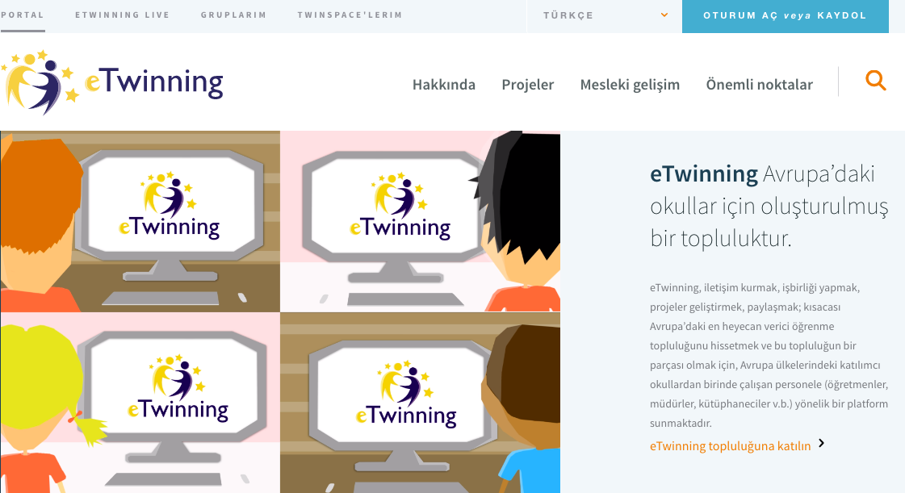
Hesabımıza giriş yapmak için

Slide 3
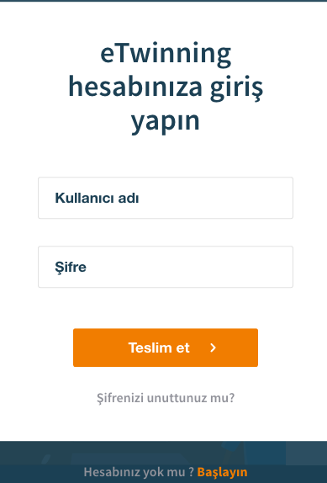
Kullanıcı adınızı yazın
Varolan hesabınıza giriş yapmak için
Şifrenizi yazın
Yeni kayıt için başlama noktası

Slide 4
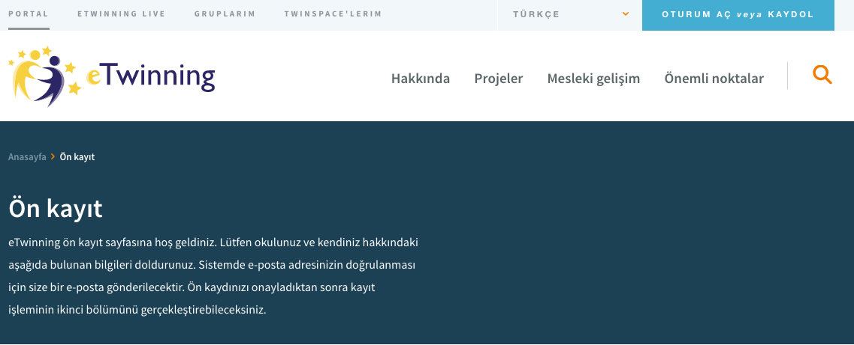

Slide 5
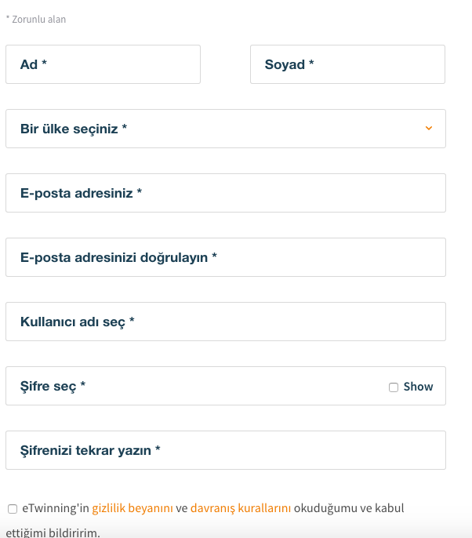

Slide 6
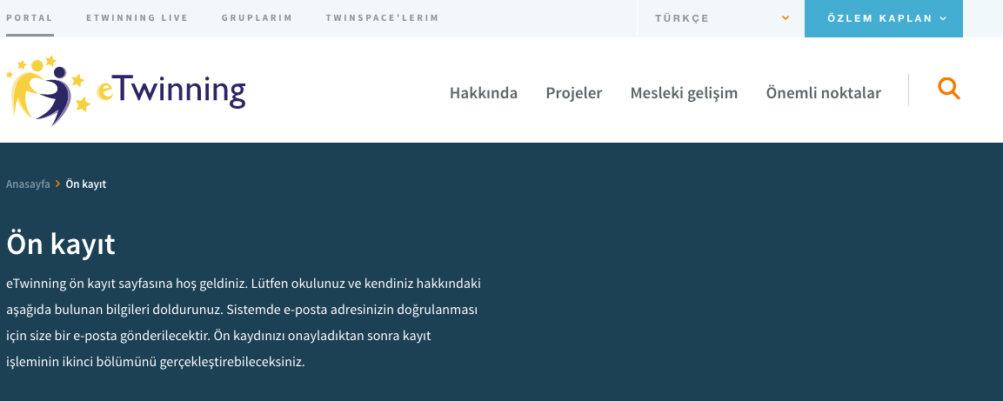
Portaldaki profilimize ulaşmamızı sağlar

Slide 7
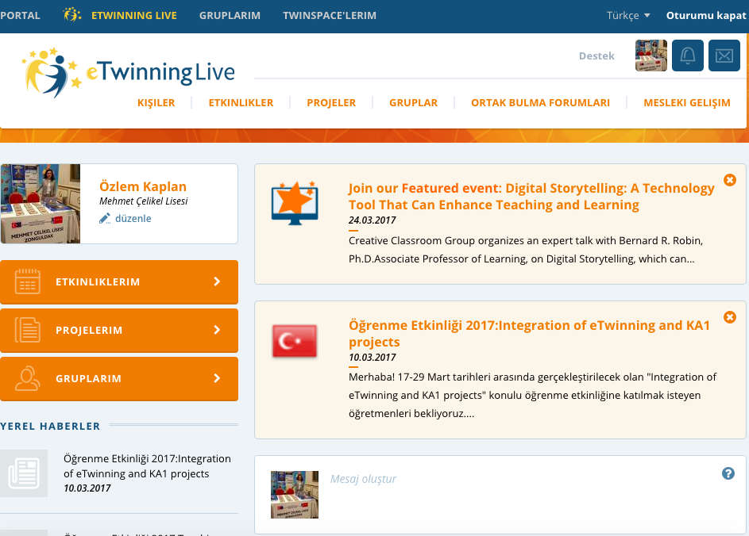
Portal profilimiz

Slide 8
Portalda bulmak istediğimiz kişiler
Devam eden projelere ortak olabilmek
Kendi kurucusu olduğumuz projelerimize ortak bulmak için
Aktif olan projelerimize ulaşmak için

Slide 9
Adınıza gönderilmiş mailler
Adınıza gelen bildirimleri bulabilirsiniz
(Üyelik istekleri,mail bildirimleri,ortaklık istekleri)

Slide 10
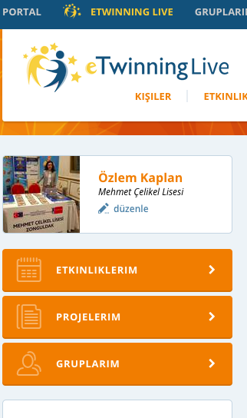
Profiliniz düzenlemek için kullanılır.
Kayıt olduğunuz etkinliklere ulaşmanızı sağlar.
Hem ortak olarak hemde kurucu üye olduğunuz tüm projelerinize ulaşırsınız
Üyesi olduğunuz gruplara ulaşmanızı sağlar.

Slide 11
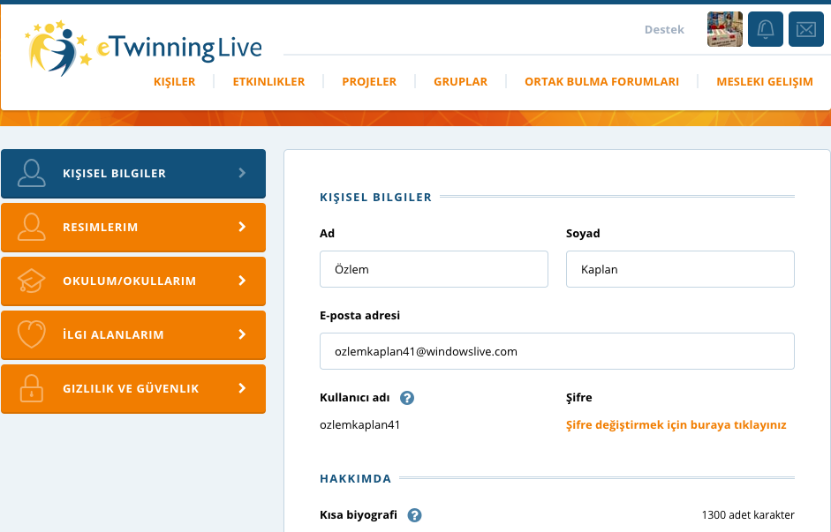
Bilgisayarızınızdan bir fotoğraf ekleyebilirisiniz.

Slide 12
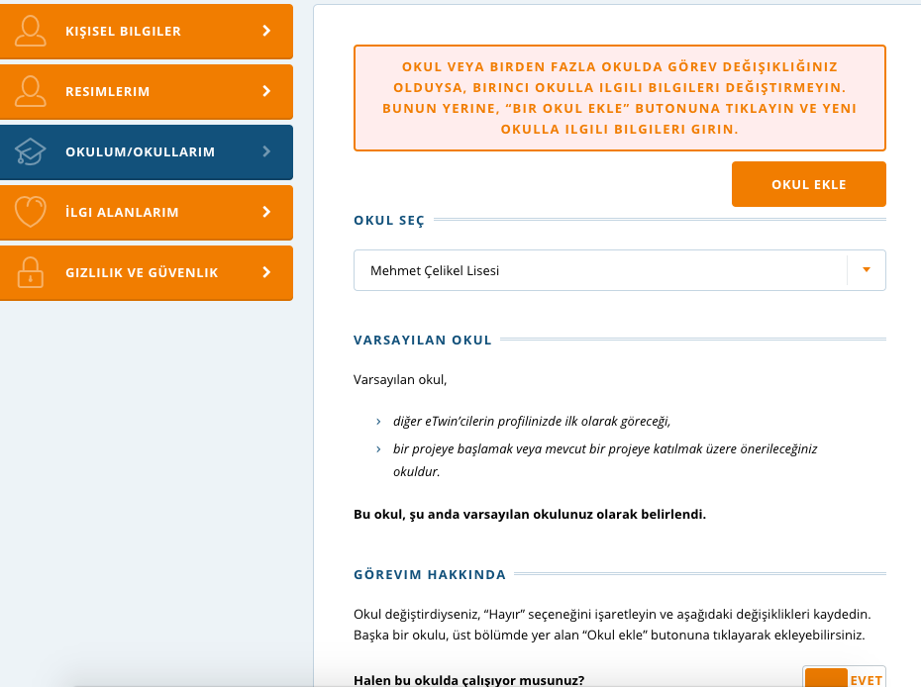
Okulunuz listede yok ise eklemelisiniz.

Slide 14
PROJE BAŞLATMA
Avrupa okulları içi ağ
Kırıkkale eTwinning İl Koordinatörü

Slide 15
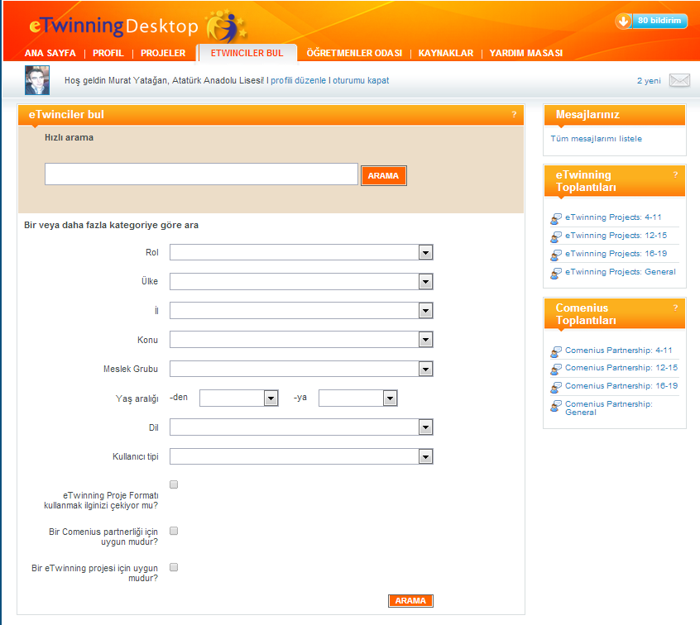
Ortak Bulma
Bu bölüm ortak bulmak için kullanacağımız bölümdür.
Size gelen ortak bulma mesajlarını görebilirsiniz.
Hızlı arama yapmak için aradığınız öğretmen ile ilgili bir anahtar kelime yazın.
Profili aktif olan eTwinning’e kayıtlı tüm öğretmenleri bazı özelliklerine göre buradan arayabilirsiniz.

Slide 16
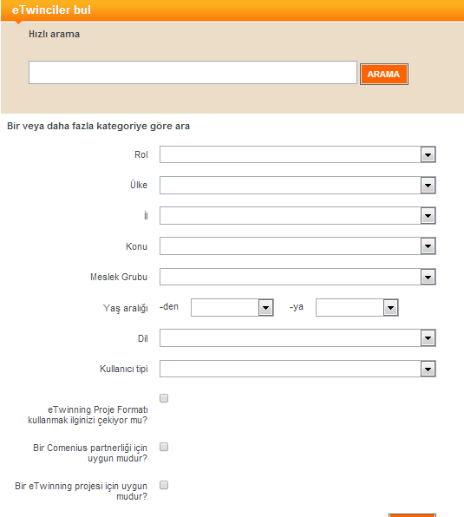
Ortak Bulma
Mesela volkanlarla ilgili proje yapmak istiyorsunuz.
Volcanos
Hızlı arama kısmına «volcanos» yazalım. Burada anahtar kelimeyi İngilizce yazmanız önemli, çünkü Avrupa’daki öğretmenlerin çoğu profillerini ingilizce oluşturmakta.
İstersek bu alandan istediklerimizi seçerek aramamızı daraltabiliriz.

Slide 17
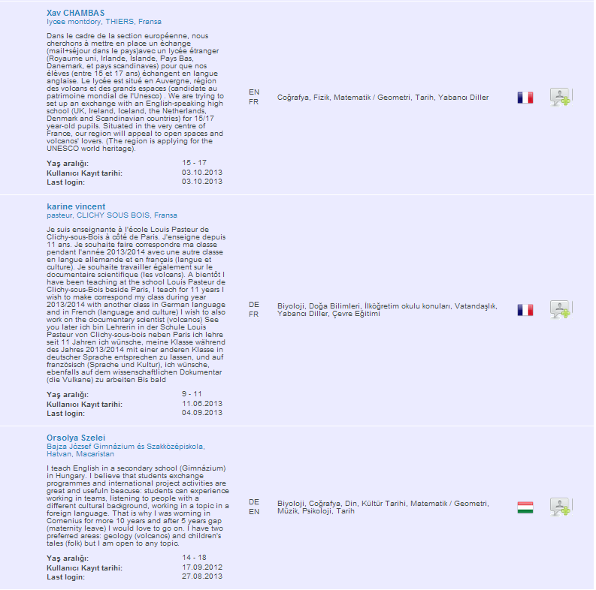
Öğrencilerin yaş grubuna dikkat etmeliyiz. Bizim öğrencilerimizin yaş grubuna yakın olmalı.
Portala son giriş tarihi önemlidir. Öğretmenin yakın zamanda portala girmiş olması aktif olduğunu gösterir.
Öğretmenlerin profil bilgilerine bakarak hangisinin bize uygun bir proje ortağı olacağına karar verin.
Potansiyel ortağınızın başka bir projesi olup olmadığını da kontrol etmenizi öneririz. Belki siz devam eden projesine katılabilirsiniz yada çok sayıda projesi olduğu için yeni bir projeye başlamaya isteksiz olabilir.

Slide 18
Bu butona tıkladığınızda öğretmene «bağlantı listesine» ekleme isteği gönderilir. İsteği kabul ettiğinde bağlantı listenize eklenir.
Bir öğretmeni bağlantı listenize eklemeden önce mesaj göndererek proje fikrini paylaşmanız ve kendisini «bağlantı listesi» ne eklemek istediğinizi belirtmeniz önerilir.
Mesaj göndermek için;
İsminin üzerine tıklayın

Slide 19
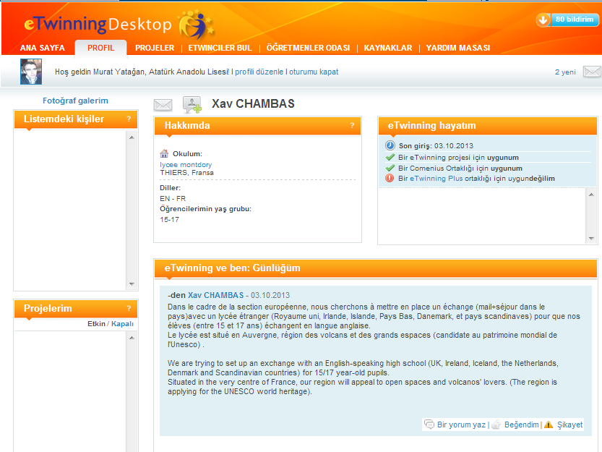
Zarf sembolünün üzerine tıklayın.

Slide 20
Ortak bulmak için eTwinning toplantıları bölümünü de kullanabiliriz.
Öğrencilerinizin yaş grubuna uygun olanı seçiniz.

Slide 21
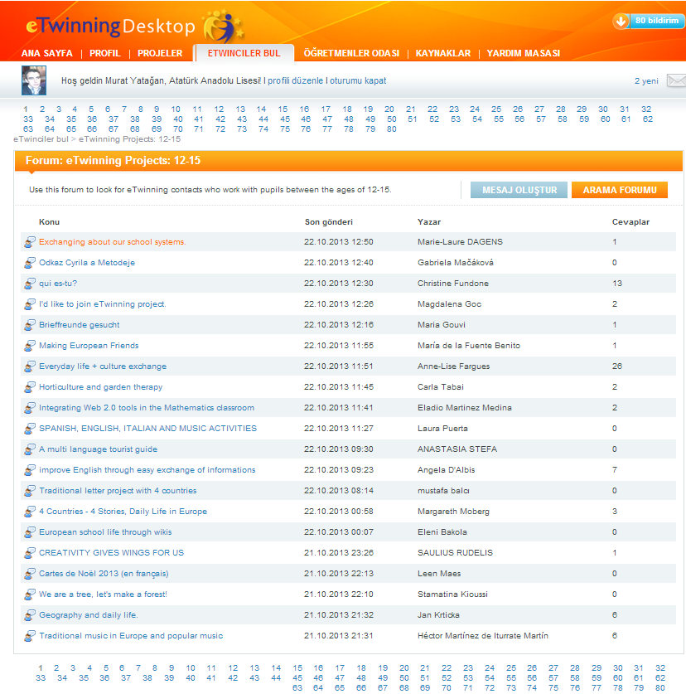
Kendiniz bir ortak bulma mesajı oluşturabilirsiniz.
Arama forumundan belli bir konudan yada ülkeden ortak arayan eTwinnerları bulabilirsiniz.
Başka ülkelerden öğretmenlerin bıraktıkları ortak bulma mesajlarını okuyup, cevap yazabilirsiniz.

Slide 22
PROJE BAŞLATMA SÜRECİ
Farklı ülkelerden iki öğretmen bir proje fikri ve süreçleri üzerinde anlaşıp, birbirlerini bağlantı listelerini eklerler.
Ortaklardan biri eTwinning Desktop üzerinden proje bilgilerini doldurarak başvuru yapar.
Diğer ortak, proje başvurusunu onaylaması için bir bildirim alır ve bu bildirimi onaylar.
Proje ortakları onayladıktan sonra proje, iki ülkenin ulusal destek servislerine düşer. Ulusal Destek servisleri projeyi inceler, onaylar yada reddeder.
.
Proje Ulusal Destek Servislerinin ikisi tarafından da onaylanınca sistem otomatik olarak Twinspace oluşturur ve proje başlar.

Slide 23
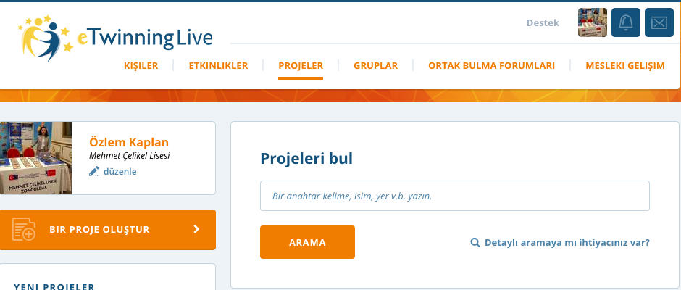
Yeni bir proje başlatmak için kullanılır.

Slide 24
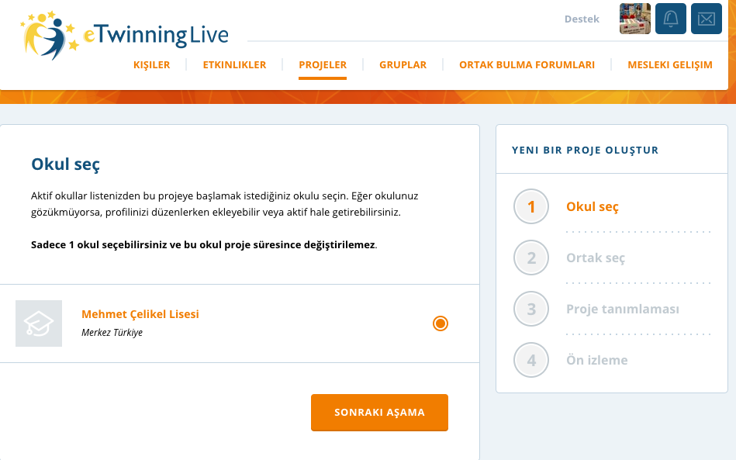

Slide 25
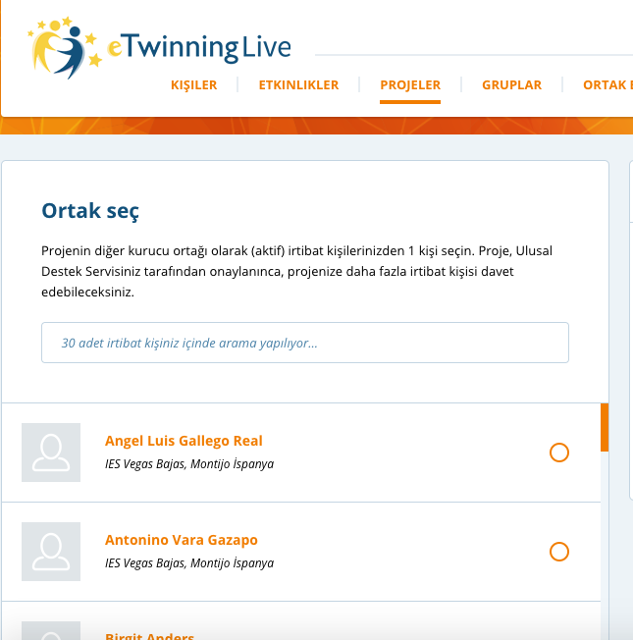
Yeni bir eTwinning projesini iki farklı eTwinning üyesi ülkeden öğretmenlerin kurucu (founder) olması ile başlatılabilir.
Projeyi başlata bilmek için öncelikle kurucu ortağınızı «bağlantı kişileri» nize eklemeniz onun da kabul etmesi gerekli.
Kuruculardan birinin proje başvuru formunu doldurması yeterlidir. Diğer kurucu sadece başvuruyu onaylar.

Slide 26
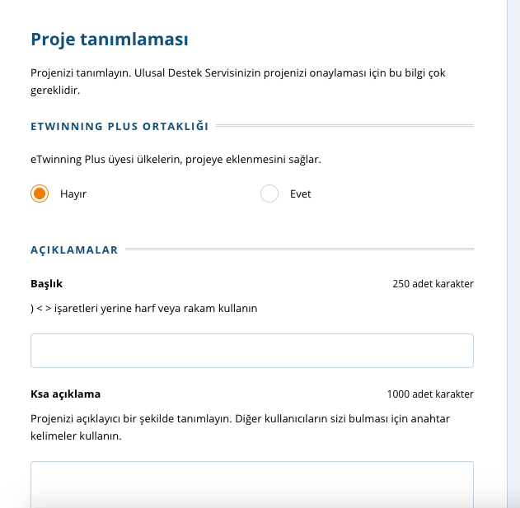
Program dışı ortak ülkeler Ukrayna,Lübnan,
Ermenistan,Azerbaycan,Gürcistan ve Moldova’dır.
Projemize bir içeriğe uygun bir isim veriyoruz.

Slide 27
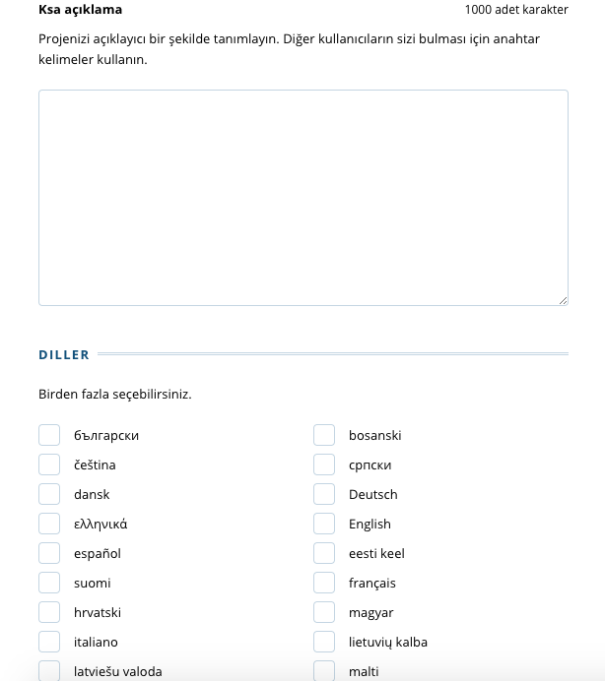

Slide 28
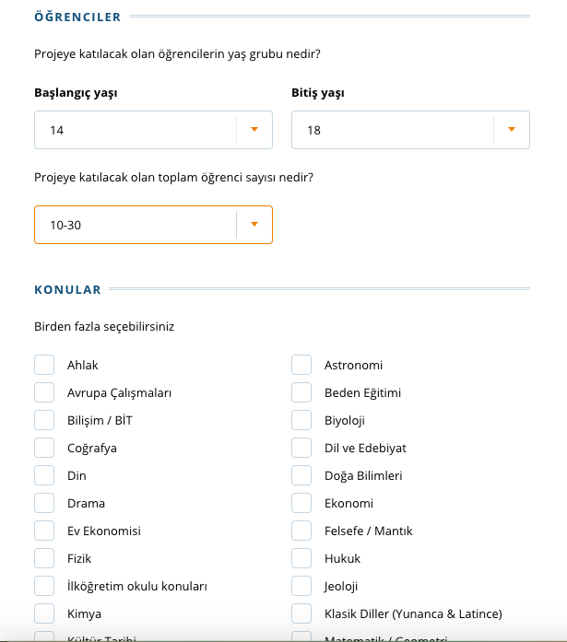
Öğrenci yaş aralığımızı seçiyoruz.
Projeye dahil edeceğiniz öğrenci sayısı
Projemizin kapsayacağı konuları seçiyoruz.

Slide 29
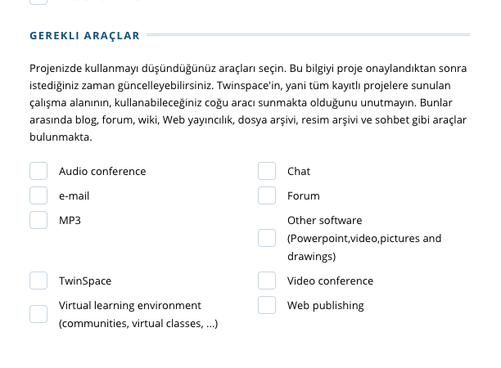
Proje faaliyetlerinize entegre edeceğiniz
çevirimiçi ve çevirimdışı araçları seçiyoruz.

Slide 30
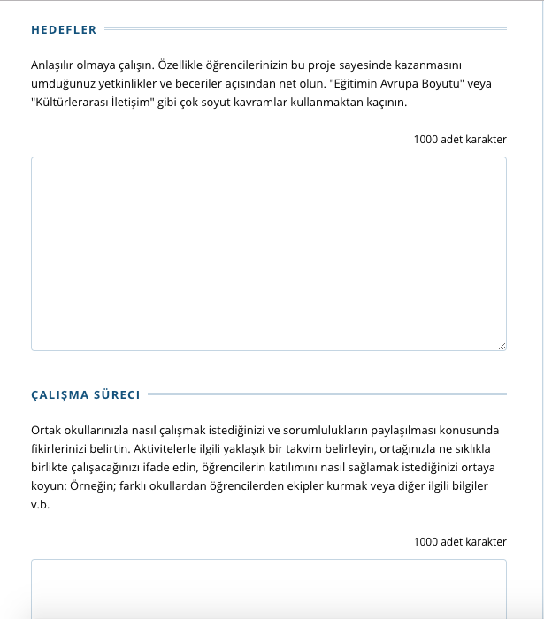
Projenizin ilgili hedeflerini yazıyoruz.
Bu hedefler somut veya soyut hedefler olabilir.
Proje takvimini ve süresini belirleyin.
Faaliyetleri ve hedefleri göre bu takvime göre
Dağıtın.

Slide 31
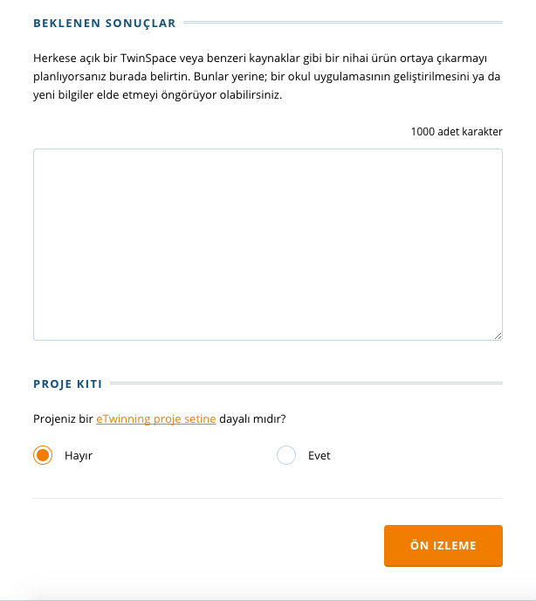
Projenin tüm soyut ve soyut çıktılarını yazıyoruz.
Bunlar kitapçık,el broşürü gibi basılı ürünlerden
herhangi bir yabancı dilden belirli yapıları öğrenme
olabilir.
Projenizin başvurudan önce son haline göz atmanızı
sağlar.

Slide 32
Başlattığımız projemize ortak bulmak için kullanılır.

Slide 33
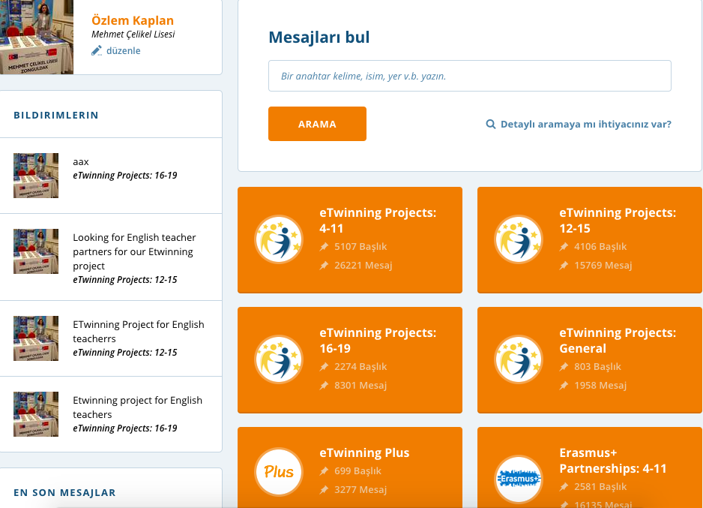
Başlatılmış olan bir projeye
ortak olmak için ilanlar
Öğrenci yaş grubumuza
dikkat ederek arama
yapmalıyız.

Slide 34
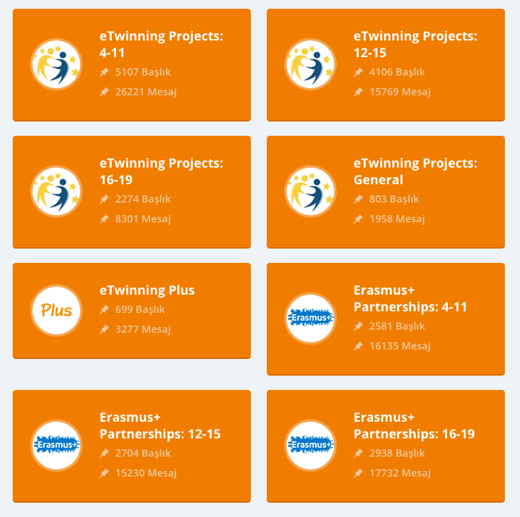
Erasmus+ projelerine dahil olmak için ilgili
başlıkta ve yaş grubundaki ilanları taramalıyız
eTwinning projeleri için de aynı yolu izlemeliyiz..
Yaş grubumuza ait ilanlara bakıyoruz.
Ortak ülkelere ait ilanlara ulaşmamızı sağlar.

Slide 35
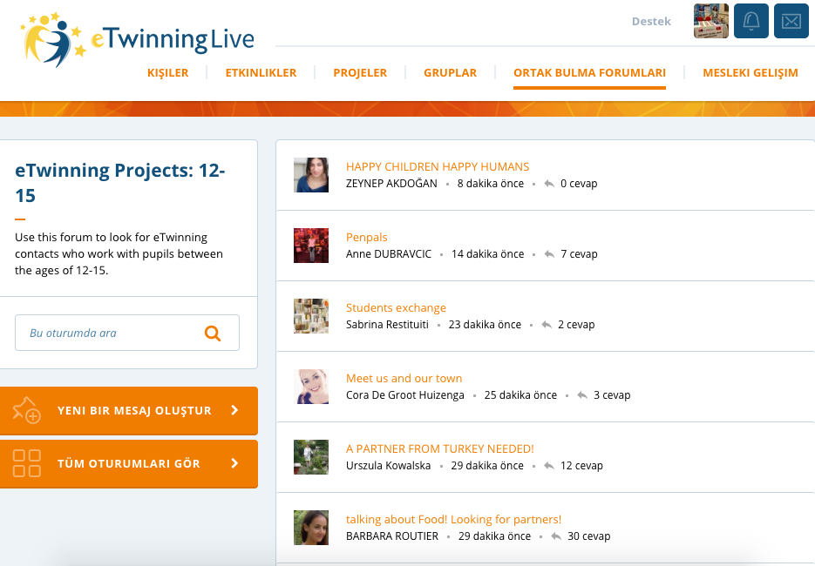
İlgilenebileceğimiz proje ilanını inceliyoruz.

Slide 36
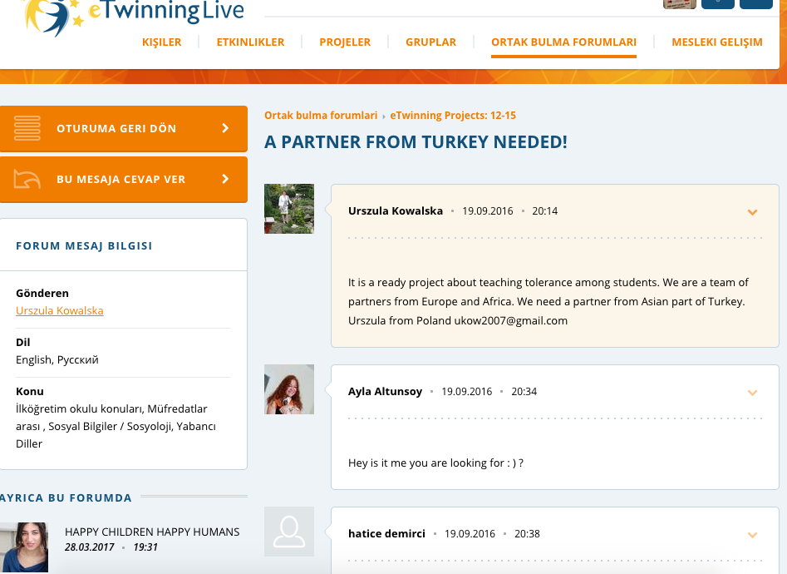
İlanın detaylarını inceliyoruz.

Slide 37
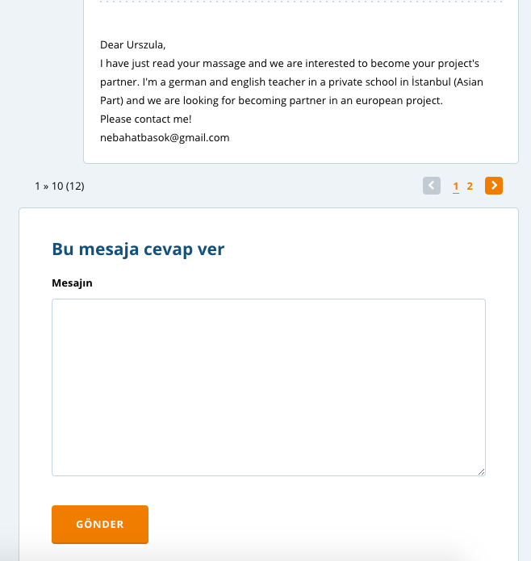
Kurumu ve öğrenci yaş grubunu belirterek
neden ortak olmak istediğimizi yazıyoruz.
Kişisel mail adresi yazmak her zaman işe yarayabilir.
Gönderimiz twinspace üzerinden
,mail kutusuna yollanıyor.

Slide 38
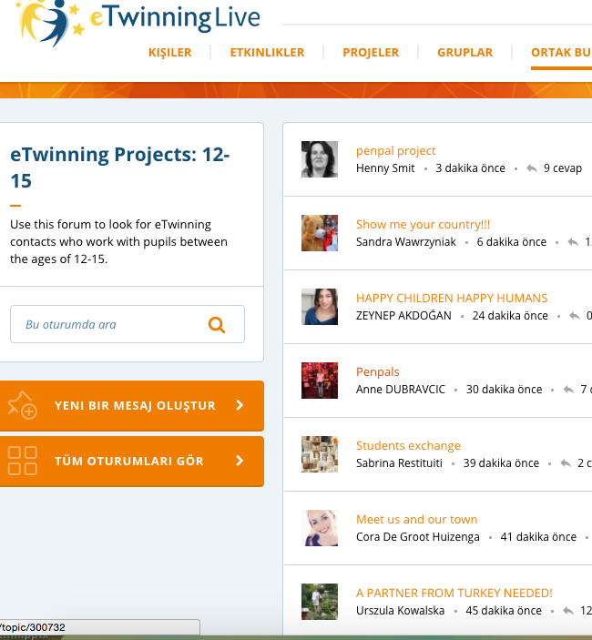
Kendi projemize ortak aramak için kullanıyoruz.

Slide 39
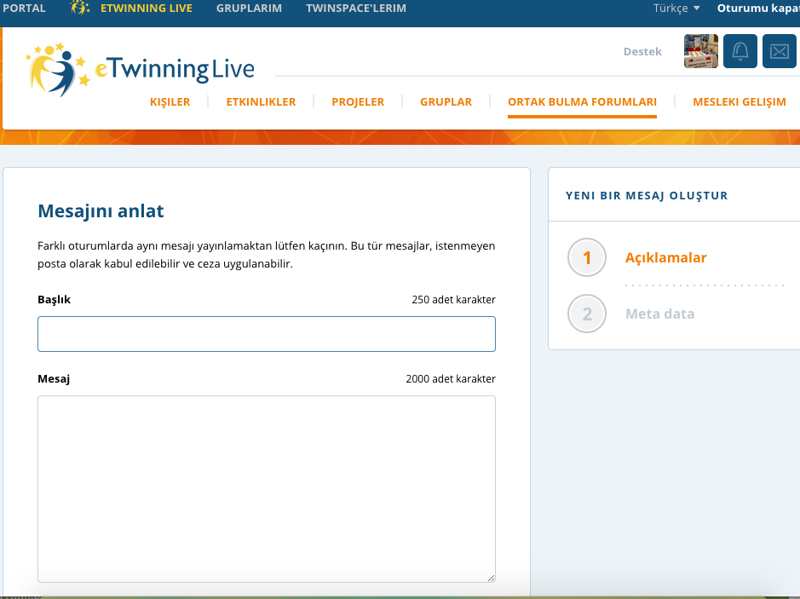
İlanımıza ilgi çekici bir başlık
yazıyoruz.
Mesajımıza proje konumuzu
Yaş grubumuza ve ülke adını
gerekliyse ekliyoruz.

Slide 40
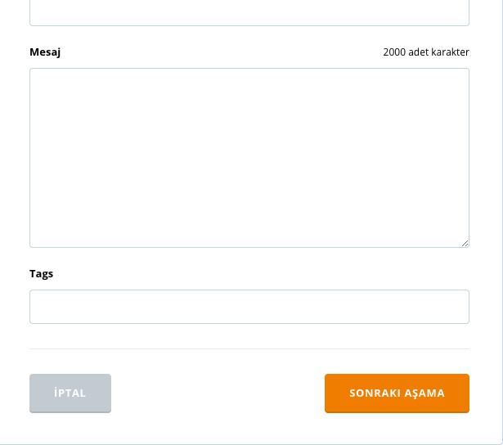
Aramalar sırasında en kolay ulaşılabilecek
kelimeleri eklemeliyiz.

Slide 41
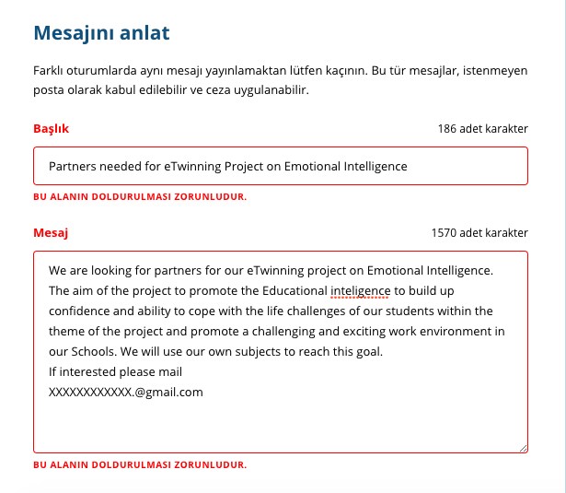

Slide 42
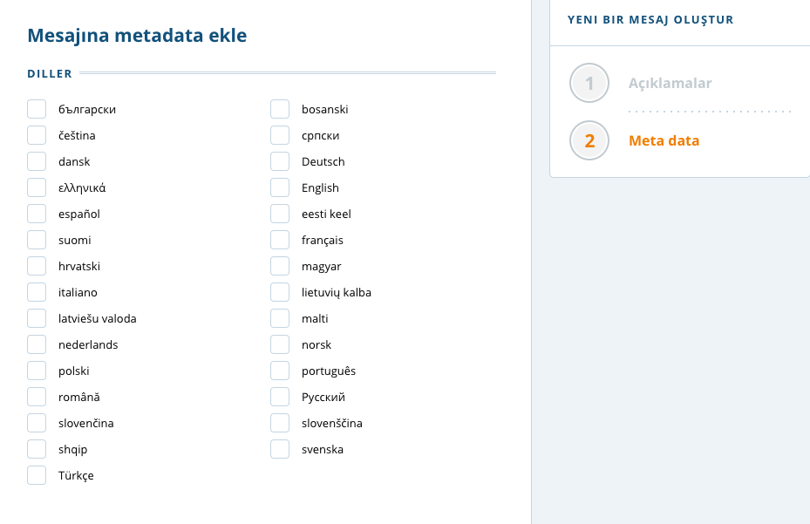
Projemizi yürüteceğimiz dili seçmeliyiz.

Slide 43
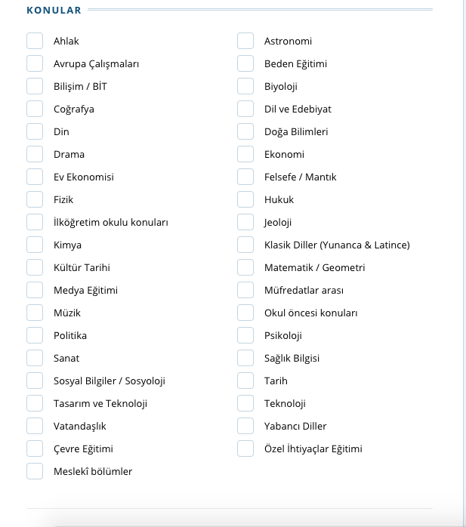
Projemizin ilgili olduğu konuları işaretlemeliyiz.
Son olarak kaydediyoruz.
İlanımız yayında !!!

Slide 44
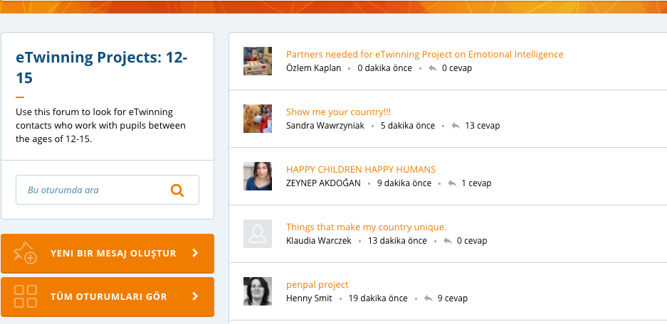
İlanımızı listede görebiliriz.

Slide 45
Mustafa Can HİÇYILMAZ
Kırıkkale İl Koordinatörü
mustafacanhicyilmaz@gmail.com

